Slide 1
Іван Іванович Шишкін
Виконала:
Учениця 11 класу
Ярмолюк Анастасія

Slide 2
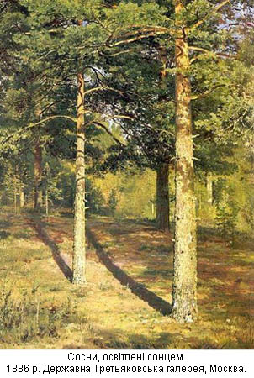
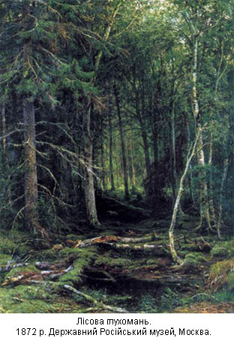
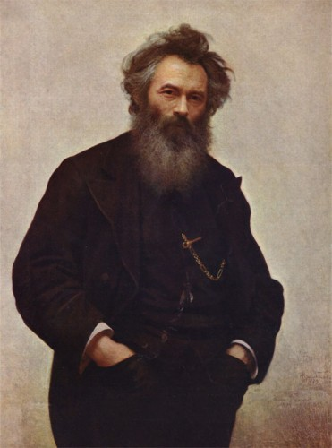
Російський художник-пейзажист, якого називали "лісовим богатирем-художником", "старим-лісовиком" і "царем лісу". Його популярність - при всій суспільній нейтральності пейзажного жанру - воістину легендарна.

Slide 3
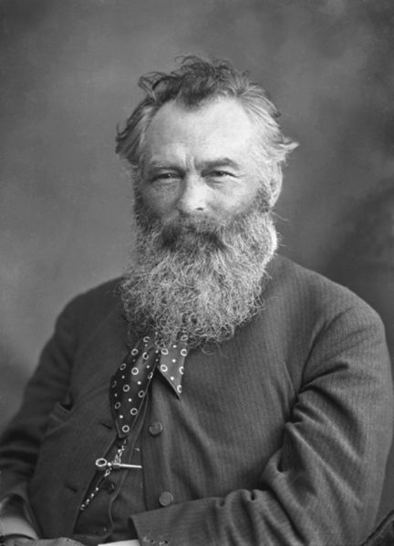
Іван Іванович Шишкін (*13 (25) січня 1832 — †8 (20) березня 1898) — російський художник-пейзажист, живописець, рисувальник і гравер-аквафортист. Академік (1865), професор (1873), керівник пейзажної майстерні (1894–1895) Академії Мистецтв. Засновник товариства пересувних художніх виставок.

Slide 4
В Івана Шишкіна була нелегка особиста доля. Двічі він женився по любові, і двічі смерть унесла коханих жінок. У нього вмирали сини. Але ніколи художник не дозволяв собі переносити власний важкий стан на природу. Він був у повному розумінні слова епічним поетом.

Slide 5
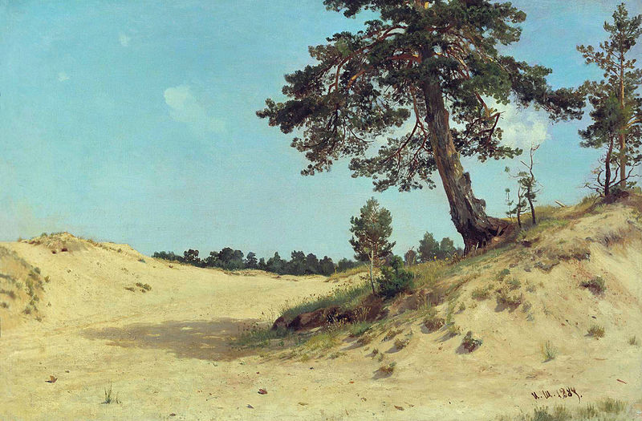
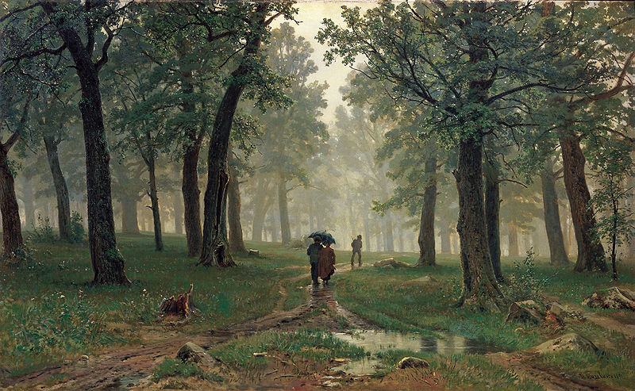
Серед російських пейзажистів Шишкіну, безперечно, належить місце найсильнішого художника. У всіх своїх творах він є дивним знавцем рослинних форм, що відтворює їх з тонким розумінням як загального характеру, так і дрібних відмінностей будь-якої породи дерев, кущів і трав. Брався він за зображення соснового або ялинового лісу, окремі сосни та ялини, точно так само, як і їх сукупність, отримували у нього свою справжню фізіономію, без жодних прикрас чи применшення, — той вид і з тими подробицями, які цілком пояснюються і обумовлюються ґрунтом і кліматом, де художник змушував їх рости. Зображував він дуби або берези, вони брали у нього донезмоги правдиві форми в листі, гілках, стовбурах, корінні і в усіх подробицях. Сама місцевість під деревами — каміння, пісок чи глина, нерівності ґрунту, порослі папороттю та іншими лісовими травами, сухе листя, хмиз, сушняк та інше — отримували в картинах і малюнках Шишкіна вид досконалої дійсності.
«Сосна на піску», 1884
«Дощ в дубовому лісі», 1891

Slide 6
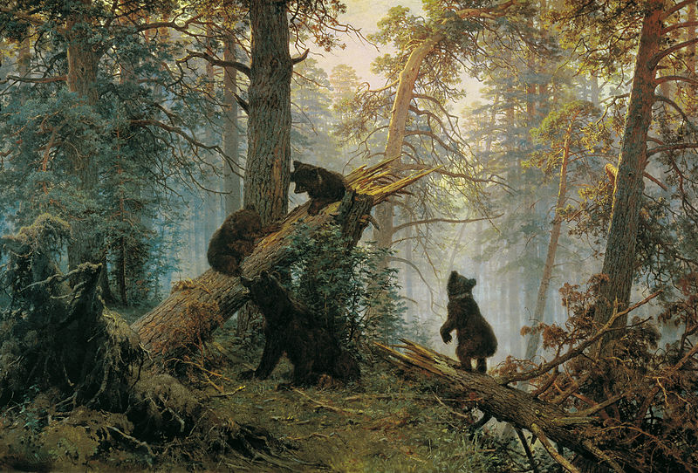
Серед усіх творів художника найпопулярніша картина «Ранок у сосновому лісі».

Slide 7
Картина користується популярністю завдяки цікавому сюжету. Однак справжньою цінністю твори є прекрасно виражене стан природи, побачене митцем в Біловезькій пущі. Показаний не глухий дрімучий ліс, а сонячне світло, що пробивається крізь колони велетнів. Відчувається глибина ярів, міць вікових дерев. І сонячне світло як би боязко заглядає в цей дрімучий ліс. Відчувають наближення ранку Граються ведмежата. Ми є спостерігачами за дикою природою і її мешканцями.
Шишкіну задум картини підказав Савицький. Ведмедів написав Савицький в самій картині. Ці ведмеді з деякими відмінностями в позах і кількості (спочатку їх було двоє) фігурують в підготовчих малюнках і ескізах. Ведмеді вийшли у Савицького настільки вдало, що він навіть розписався на картині разом з Шишкіним. Однак, коли картину придбав Третьяков, він зняв підпис Савіцького, залишивши авторство за Шишкіним.
Цікаві факти
Більшість росіян називають дану картину "Три ведмеді", незважаючи на те, що на картині ведмедів не три, а чотири. Це, мабуть, пов'язано з тим, що за часів СРСР у продуктових магазинах продавалися цукерки "Ведмедик клишоногий" з репродукцією цієї картини на фантику, які в народі називалися "Три ведмеді".
Ще одне помилкове повсякденне назва - "Ранок у сосновому бору" ( тавтологія: бор - це і є сосновий ліс).

Slide 8
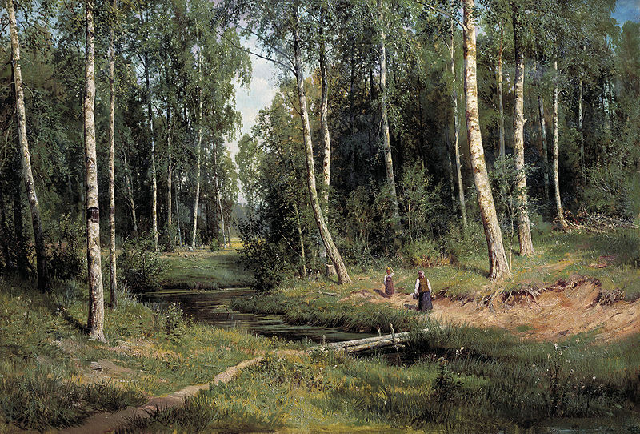
«Струмок в березовому лісі»,1883

Slide 9
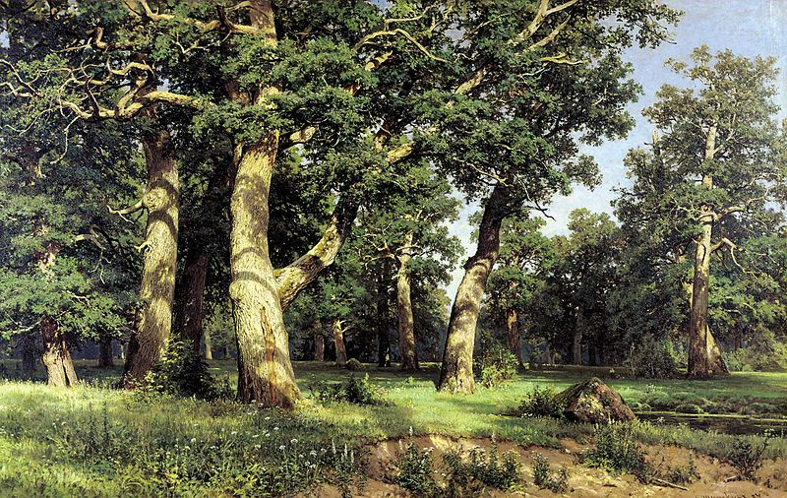
«Дубовий гай», 1887

Slide 10
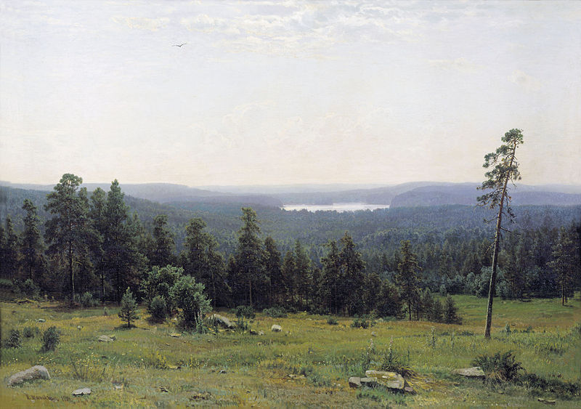
«Лісові далі»,1884

Slide 11
"Іван Шишкін нас просто дивує своїми пізнаннями... І коли він перед натурою, то точно у своїй стихії, отут він і сміливий, і спритний, не замислюється, як, що й чому... тут він усе знає, я думаю, що це єдина у нас людина, яка знає природу вченим образом... Шишкін - верстовий стовп у розвитку російського пейзажу, це людина-школа".
- І.М. Крамськой

Slide 12
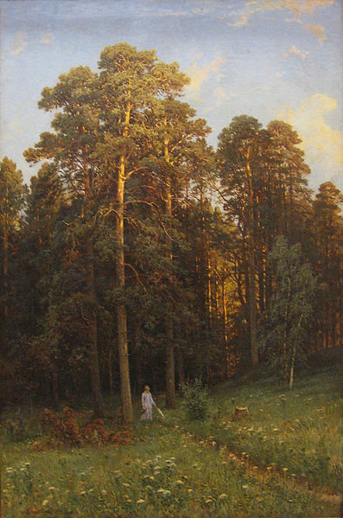
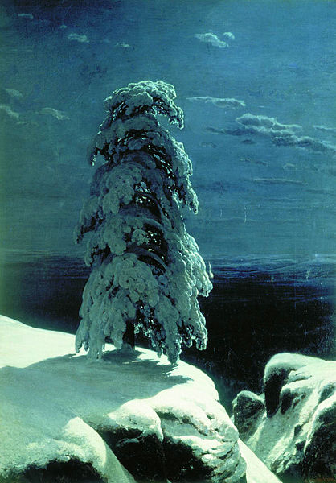
«На узліссі соснового лісу»,1882
«На півночі дикій…», 1891

Slide 13
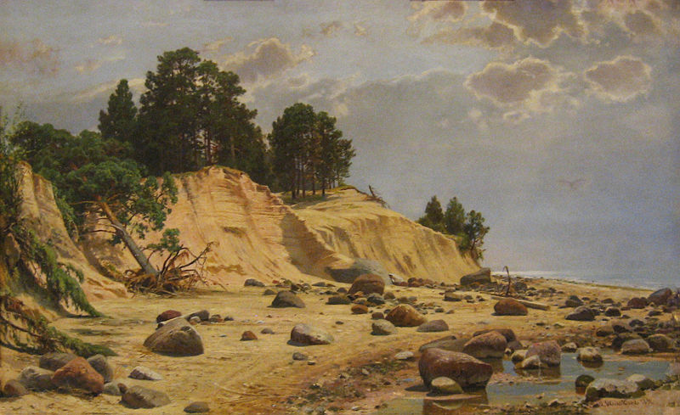
«Після шторму в Мері-Хові», 1891

Slide 14
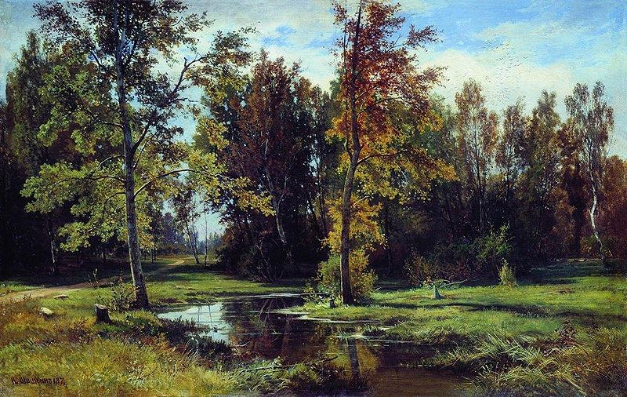
«Березовий ліс», 1871

Slide 15
"Голосніше всіх, - згадує Рєпін, - лунав голос богатиря Івана Шишкіна; як зелений могутній ліс він заражав усіх здоров'ям, веселощами, гарним апетитом і правдивою російською мовою. Чимало намалював він пером на цих вечорах чудових малюнків. Публіка, бувало, ойкала за його спиною, коли він своїми могутніми лапами й корявими від роботи пальцями почне затирати свій блискучий малюнок, а малюнок точно чудом або чарівництвом яким від такого грубого поводження автора виходить витонченим і блискучим".

Slide 16
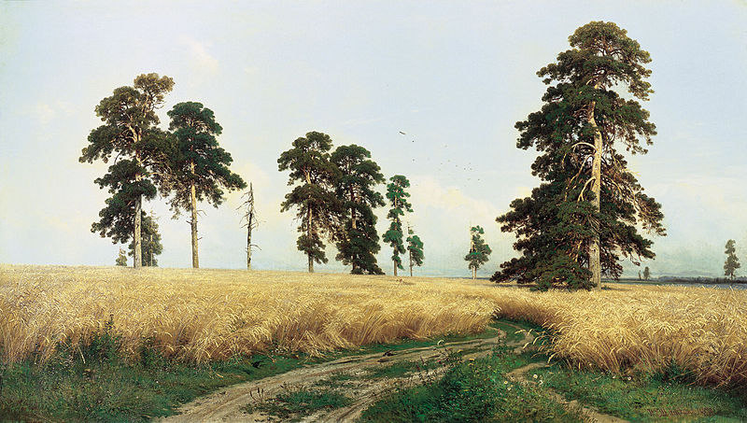
«Жито», 1878

Slide 17
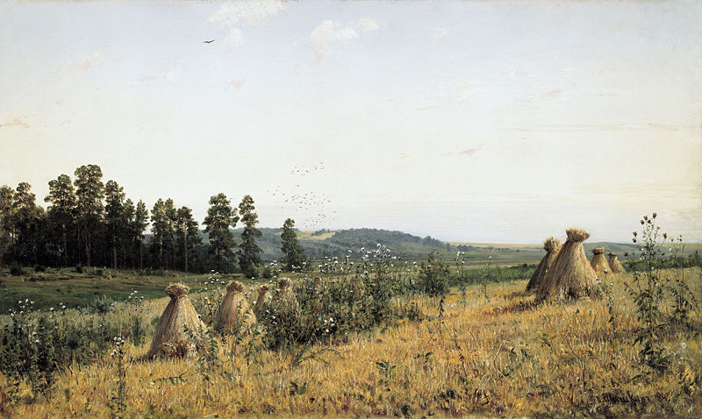
«Полісся», 1884

Slide 18
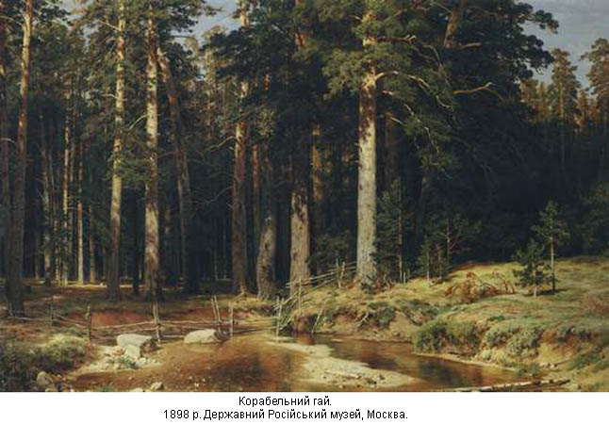
Творча діяльність художника була завершена величною композицією "Корабельний гай"

Slide 19
Дякую
за увагу!

